Slide 1

Муниципальное бюджетное общеобразовательное учреждение
Боханская средняя общеобразовательная школа №2» тема:
«Костюм Снегурочки»
Творческий проект

Slide 2
Обоснование и выбор темы
Пояснительная записка
Скоро наступит самый любимый праздник детей и взрослых - Новый год. У меня есть младшая сестра которая с нетерпением ждет прихода Деда Мороза и Снегурочки. Мне бы хотелось порадовать сестру и сшить для нее костюм Снегурочки.
Прежде чем начать работу, я долго искала ту модель, которая бы подошла, мне. И я нашла то, что мне нужно в сети Internet. Данную модель несложно сшить и материальные затраты на покупку ткани не велики.
Я думаю, что костюм получится таким, каким я хочу. И мне будет очень приятно, если этот костюм понравится моей сестре.

Slide 3
Цель: разработать и изготовить костюм Снегурочки закрепить и усовершенствовать навыки обработки ткани, конструированию, моделированию, работе на швейной машине.
Развивать творческое мышление и самостоятельную творческую деятельность, используя данный проект задача: создать своими руками недорогой , красивый костюм

Slide 4

Звездочка обдумывания
Оборудование, материалы, инструменты, приспособления
стоимость
Конструирование, моделирование
Историческая справка.
Технология изготовления
Соблюдение правил техники безопасности.

Slide 5
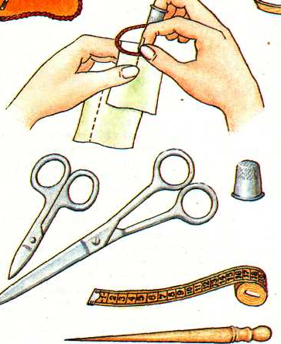

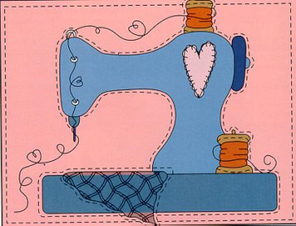
Инструменты и приспособления
и

Slide 6

Технологический процесс
Историческая справка.
Чтобы иметь полное представление о костюме Снегурочки и возможных вариантах его исполнения, я решила ознакомиться с историей появления этого сказочного персонажа, а так же о народных традициях такого элемента костюма, как кокошник.

Slide 7
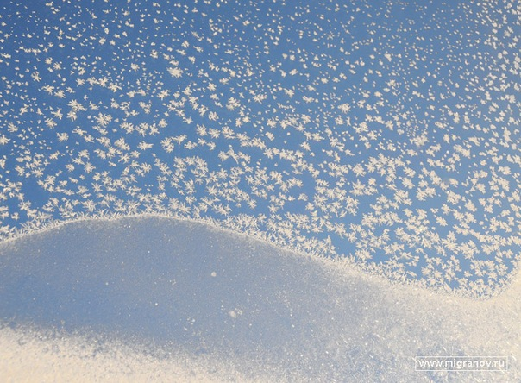

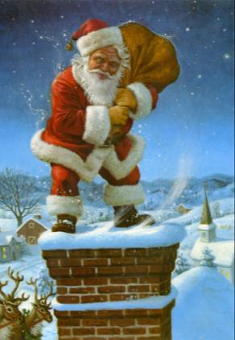
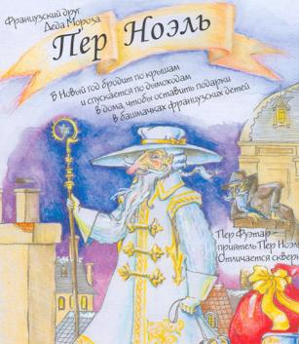
Снегурочка
Практически в каждой стране мира есть персонаж, который ассоциируется с Новым годом: Санта–Клаус в США и Австралии, Святой Николай в Бельгии, Пэр Ноэль во Франции. Каждый из этих персонажей, как правило, носит фольклорный характер и отражает народные традиции. Наш Дед Мороз в этом смысле уникален – он единственный из ряда своих новогодних «коллег» имеет внучку, Снегурочку.

Slide 8
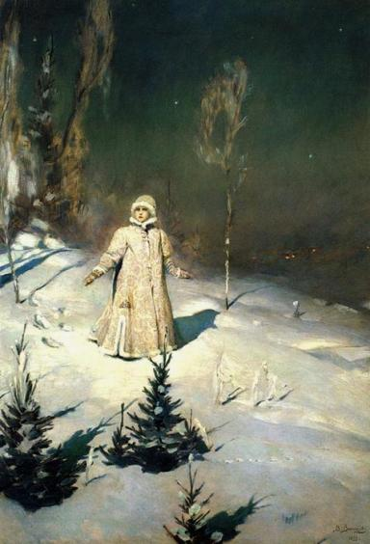
История Снегурочки на фоне многовековой биографии Деда Мороза выглядит скромно. Если новогодний старец появился в русском фольклоре еще в период формирования славянского государства, то его помощница «родилась» лишь в 1873 году, когда Александр Островский написал свою знаменитую пьесу «Снегурочка». Правда, по замыслу писателя Снегурочка изначально была дочкой Деда Мороза, и только позднее другие литераторы почему–то превратили ее во внучку.

Slide 9
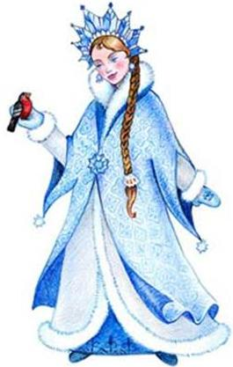
Довольно долгое время создавался костюм Снегурочки. Как известно, в русских традициях очень многое имеет символический смысл, и образ спутницы Дедушки Мороза ученые также склонны трактовать с позиций традиционной символики. Мы привыкли видеть ее в голубом наряде, поскольку этот цвет ассоциируется у нас с голубоватым льдом.
На голове она должна носить восьмилучевой венец, богато вышитый жемчугом и серебряными нитями.

Slide 10
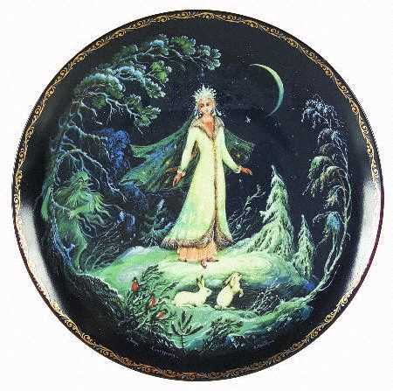
Впрочем, какого цвета ни был бы ее костюм, мало кто может сдержать улыбку при виде этой стройной немного печальной девушки, приходящей к нам всего лишь раз в году.

Slide 11
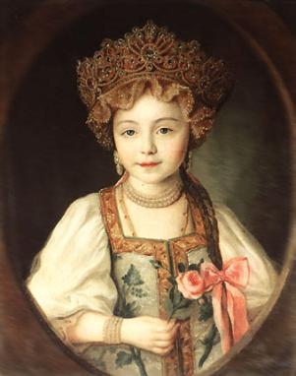
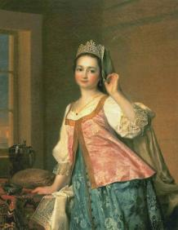
Кокошник
Кокошник – это старинный русский женский головной убор в виде гребня (округлого щита или опахала) вокруг головы. Название происходит от древнерусского слова «кокошь», обозначавшего курицу-наседку. Представляет собой легкий веер, пришитый к шапочке или волоснику, украшенный позументом, жемчугом, бисером, бусами или даже драгоценными камнями. Кокошники плотно охватывали женскую голову, закрывая волосы, заплетенные в косы и уложенные венком или пучком.

Slide 12
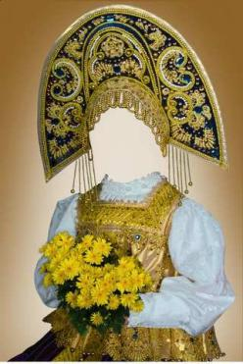
Упоминания о кокошнике встречаются со времен Древней Руси. Кокошник имел разнообразные конструкции и украшения, для каждой губернии была характерна своя форма.
В допетровской Руси боярыни и царицы. Петр I, вскоре после прихода к власти, отменил народный костюм у знати, заменив его на европейский. Но кокошник сохранился в крестьянской среде, как атрибут праздничного или свадебного наряда, пока не был возвращен Екатериной II в женскую придворную одежду
В 20-е годы, благодаря моде на все русское, кокошник стал известен модницам всего мира. Уезжая заграницу, часть аристократии взяла с собой именно предметы русской моды – нарядные придворные платья и кокошники, которые теперь рассеяны по музеям мира.

Slide 13

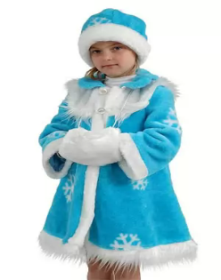
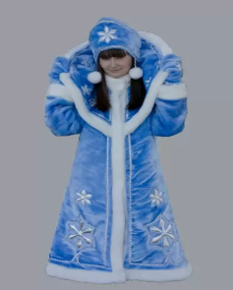
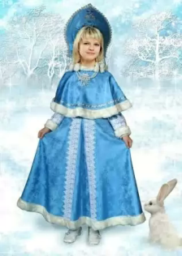
Выбор модели
Модель №1
Модель №2
Модель №3

Slide 14

Из всех вариантов я выбрала модель номер № 1,

Slide 15

. Снятие мерок
Для моего изделия мне понадобятся мерки-
СrII, Дст, Оп, Сш, Ди.

Slide 16
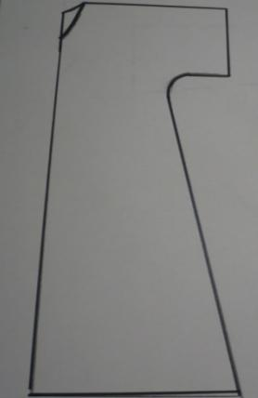
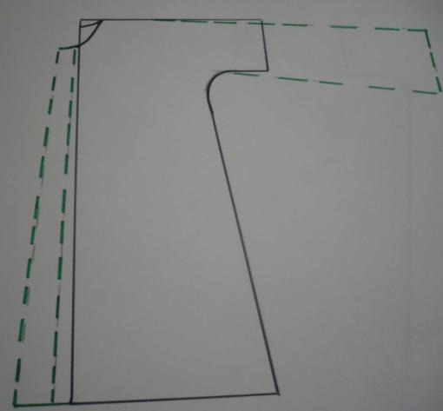

Slide 17
. Техника безопасности
Шить с наперстком.
Хранить иголки и булавки в определенном месте.
Выкройки к ткани прикреплять острыми концами булавок в направлении от себя.
Ножницы класть сомкнутыми остриями от себя.
Волосы убрать под косынку.
Не наклоняться близко к движущимся частям машины.
Не держать пальцы рук около лапки во избежание прокола иглой.
Перед стачиванием удалить все булавки на линии шва изделия.
Утюг включать и выключать сухими руками.
Отключать утюг только за вилку.

Slide 18
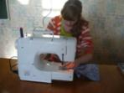
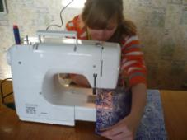
Технология изготовления плечевого изделия
№ | Название операции. | Выполняемые работы. | Инструменты и приспособления.
1 | Подготовка ткани к раскрою | Декатировка. Определение основы и утка. Обнаружение дефектов ткани. Срезать кромки на ткани. Проутюжить замины и складки. Перегнут ткань по долевой, выровняв рисунок, сколоть. Выровнять поперечный срез ткани | Утюг, гладильная доска, булавки, мел, сантиметровая лента, угольник.
2 | Раскладка деталей выкройки на ткани. | Разложить большие детали, отступив от среза для припуска. Разложить мелкие детали. Сколоть все детали. Детали располагать так, что бы раскладка была экономичной. | Ткань, лекало, булавки, мел
3 | Раскрой. | Раскроить детали по линиям припусков на швы Отколоть чертеж, сколоть крой. К первой примерке вырезают только крупные детали. | Ножницы, ткань, булавки
4 | Подготовка изделия к первой примерке. | Сметать плечевые и боковые срезы. Наметить места застежки Подогнуть низ изделия на изнаночную сторону. | Детали кроя, иголка, нитки, ножницы
5 | Первая примерка и устранение дефектов. | Надеть изделие, заколов застежку, совмещая средние линии. Проверить положение средних линий переда и спинки относительно центра фигуры. Проверить посадку на фигуре -прилегание по горловине ,пройме, плечевым швам. Проверить вырез горловины в соответствии с моделью, уточнить место карманов Уточнить длину. Внести соответствующие изменения, если требуется. | Булавки, сантиметровая лента, мел.

Slide 19
Экологическое обоснование проекта
Изготовление платья на швейной машине – экологическое производство:
Практически безотходное производство, нет выбросов загрязняющих веществ в атмосферу, почву, водоёмы;
При работе с материалом не выделяются вредные вещества для организма человека;
Практически нет затрат природной чистой воды на производственные нужды;
Рациональное использование природных ресурсов. Отходы ткани при раскрое можно использовать при изготовлении аппликаций, наволочек на диванные подушки и т.д.

Slide 20
Расчет себестоимости изделия
№ п /п | Статья расходов | Цена единицы(р) | Расход материалов | Стоимость (р)
1 | Ткань | 380р. | 1,2м. | 456 р.
3 | синтепон | 150р. | 0,3 м | 45р.
4 | Нитки (голубые) | 15р. | 1шт. | 15р.
5 | Тесьма | 20 р | 5 м | 100 р
 | Итого |  |  | 616р

Slide 21
Расчет электроэнергии: цена за 1кВт = о,547
Мощность швейной машинки W1=0,25 кВт.
Работа на швейной машинке Т1 = 3 ч.
Мощность утюга W2 = 2кВт.
Работа с утюгом Т2 = 0,5ч.
Цэн. = (W1 •Т1 +W2 •Т2) • = 1,7 р
Цзатр – материальные затраты
Цмат. – стоимость материалов.
Цзатр = Цмат. + Цэн. =616 + 1,7= 617,7 р.
Амортизационные исчисления.
Амортизация инструментов составляет 10% в месяц от их стоимости:
№ п/п | Наименование инструмента | Стоимость | Амортизация
1 | ножницы | 60р. | 6р.
2 | Набор ручных игл | 15р. | 1,5р.
3 | Иглы машинные | 40р. | 4р.
4 | Набор булавок | 25р. | 2,5р
 | Итого |  | 10р.

Slide 22
Полное списание инструментов проводится через год.
Амортизационные исчисления за день (то есть ориентировочное время изготовления изделия – 8 часов работы):
Ао1 = 13,5/21= 0,64р
Ориентировочная стоимость оборудования:
Машина швейная – 3500р.
Утюг – 700 р.
Всего - 4200 р.
Срок эксплуатации оборудования 10 лет, что составляет:
10*300 = 3000 дней
Амортизация оборудования за день составляет:
Ао2 = 4200р./3000д = 1,4р.
АО = Ао1 + Ао2 = 0,64 +1,4 = 1,68р.
Плата за аренду помещения равна нулю, так как изготовление платье было произведено в школьной мастерской.
Общая себестоимость рассчитывается по формуле:
С = Ц затр. + С1 + Ао = 617,7+1,68=619,38.
Аналогичные изделия стоят от 1,5 тысяч и до 12 тысяч рублей.

Slide 23
Вывод:
Мне кажется, что мой творческий проект получился. Я приложил много стараний, чтобы изготовить самостоятельно новогодний костюм для моей сестренки.
В результате работу изделие получилось таким, как я и хотела. Моя работа очень понравилась всем, кому мы ее показывали, а особенно моей сестренке. Она соответствует всем требованиям, которые я к ней предъявляла в самом начале. И хотя в процессе работы у меня возникали небольшие трудности, я сумела их преодолеть.
В процессе работы я получила новые знания, которые пригодятся мне в дальнейшем. Я считаю, что и качество моей работы хорошее. Моя работа выполнена в единичном экземпляре- такой нет ни у кого. Даже если, кто-то захочет сделать подобное, то его работа все равно будет иметь отличия.
Работа над проектом была очень увлекательна и поучительная, я не только освоила новую технику, но и порадовала любимую сестру.

Slide 24
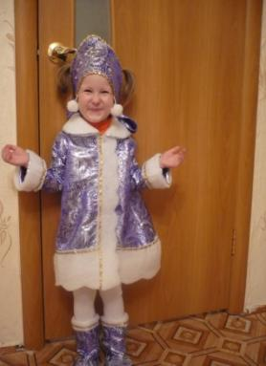
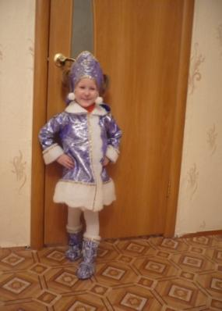
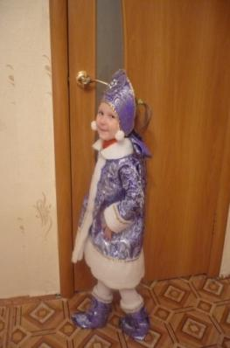

Slide 25
Реклама:
Девушки!
Ведь у каждой, их нас,
возникает желание
сделать что-то своими руками.
Изучив этот проект,
вы поймете – Это не сложно!

Slide 26
Спасибо за внимание

